Slide 1
Ardoise
Qu’avez-vous à dire, en lien avec les connaissances travaillées, à propos de cette fraction ?
Sauriez-vous retrouver, grâce à ce qui vient d’être travaillé, le bilan écrit dans la partie connaissances?

Slide 2
Ardoise
Qu’avez-vous à dire, en lien avec les connaissances travaillées, à propos de ces deux fractions?
Sauriez-vous retrouver, grâce à ce qui vient d’être travaillé, le bilan écrit dans la partie connaissances?

Slide 3

Mise en Train
Partages de partages de l’unité

Slide 4
Rappel : ll est possible, par pliage, de construire des fractions d’unités.
1/ Dressez la liste des fractions que vous êtes capable de construire de cette manière.
Construisez la « collection » correspondante.
2/ Je vous mets au défi d’enrichir cette collection, en procédant uniquement par pliage et en partant de n’importe quelle bande de la collection donnée.
1er défi :
Pouvez-vous faire des huitièmes d’unité ? De quelle manière ?
En partant de quelle(s) bande(s) de la collection ?
2ème défi : Je vous mets au défi d’obtenir des neuvièmes d’unité. De quelle(s) manière(s) ? En partant de quelle bande de la collection ?

Slide 5
2/ Je vous mets au défi d’enrichir cette collection, en procédant uniquement par pliage et en partant de n’importe quelle bande de la collection donnée.
1er défi :
Pouvez-vous faire des huitièmes d’unité ? De quelle manière ?
En partant de quelle(s) bande(s) de la collection ?
2ème défi : Je vous mets au défi d’obtenir des neuvièmes d’unité. De quelle(s) manière(s) ? En partant de quelle(s) bande(s) de la collection ?
Je vous mets au défi d’obtenir des seizièmes d’unité. De quelle(s) manière(s) ? En partant de quelle bande de la collection ?

Slide 6
Je sais partager en 2 parts égales, en 3 parts égales, en 4 parts égales

Slide 7
Je sais partager en 2 parts égales, en 3 parts égales, en 4 parts égales
Je sais partager - en 8 parts égales,
en 9 parts égales
en 16 parts égales

Slide 8
2/ Je vous mets au défi d’enrichir cette collection, en procédant uniquement par pliage et en partant de n’importe quelle bande de la collection donnée.
1er défi :
Pouvez-vous faire des huitièmes d’unité ? De quelle manière ?
En partant de quelle(s) bande(s) de la collection ?
2ème défi : Je vous mets au défi d’obtenir des neuvièmes d’unité. De quelle(s) manière(s) ? En partant de quelle(s) bande(s) de la collection ?
Je vous mets au défi d’obtenir des seizièmes d’unité. De quelle(s) manière(s) ? En partant de quelle bande de la collection ?
Je vous mets au défi d’obtenir des douzièmes d’unité. ? De quelle(s) manière(s) ? En partant de quelle bande de la collection ?

Slide 9
Je vous mets au défi d’obtenir des douzièmes d’unité. ? De quelle(s) manière(s) ? En partant de quelle bande de la collection ?

Slide 10

Autre rappel : et si on veut obtenir un partage en cinquièmes de l’unité ?

Slide 11
Autre rappel : et si on veut obtenir un partage en cinquièmes de l’unité ?
3/ De la même façon que dans les défis précédents, je vous mets au défi d’enrichir notre collection, en partant de n’importe quelle bande donnée de la collection complétée précédemment.
Par exemple :
Pouvez-vous faire des dixièmes d’unité ? De quelle manière ?
En partant de quelle bande de la collection ?
Je vous mets au défi d’obtenir des quinzièmes d’unité. De quelle(s) manière(s) ? En partant de quelle bande de la collection ?

Slide 12
Je vous mets au défi d’obtenir des vingtièmes d’unité. De quelle(s) manière(s) ? En partant de quelle bande de la collection ?
Et des centièmes d’unité ?
Bilan : que retenez-vous ?

Slide 13
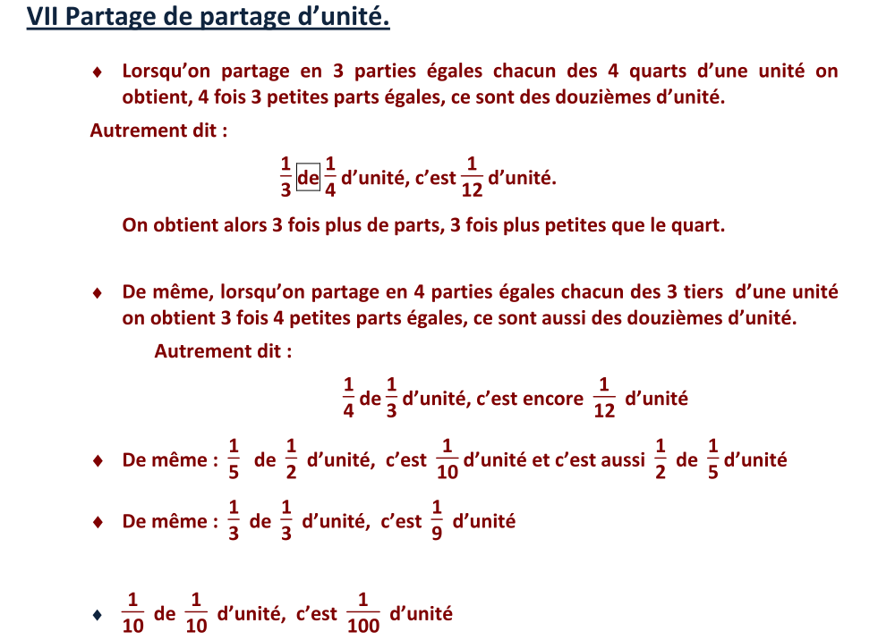
→ Bilan connaissances, partie fil rouge, chapitre NNPM

Slide 16
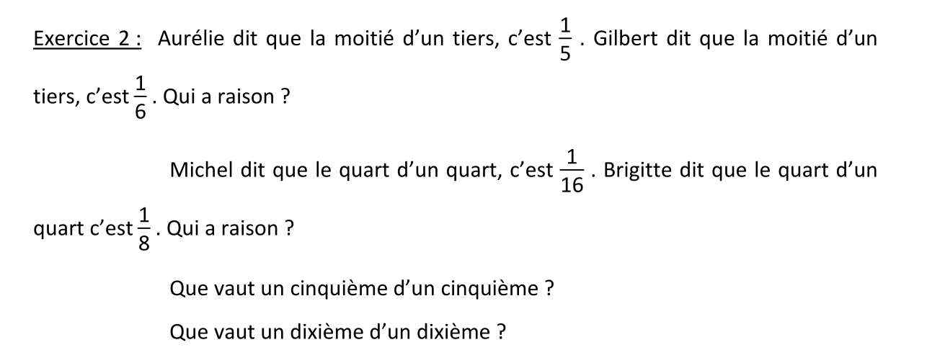
1/
2/

Slide 17
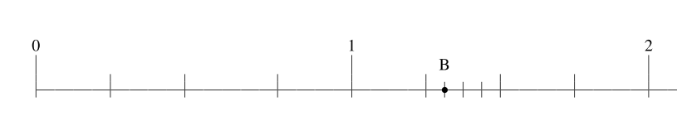

Slide 18
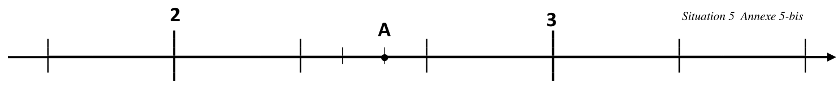
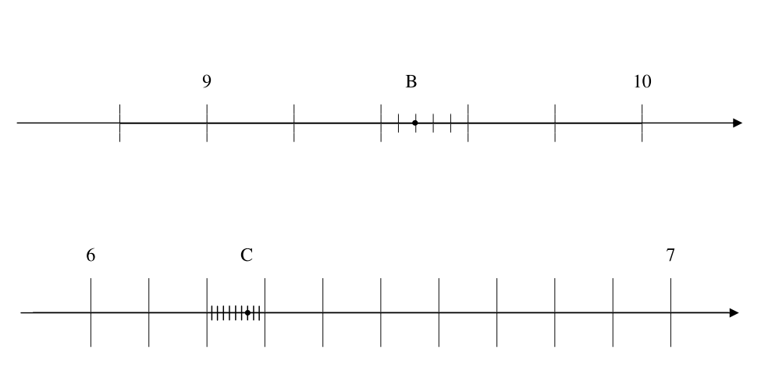

Slide 19
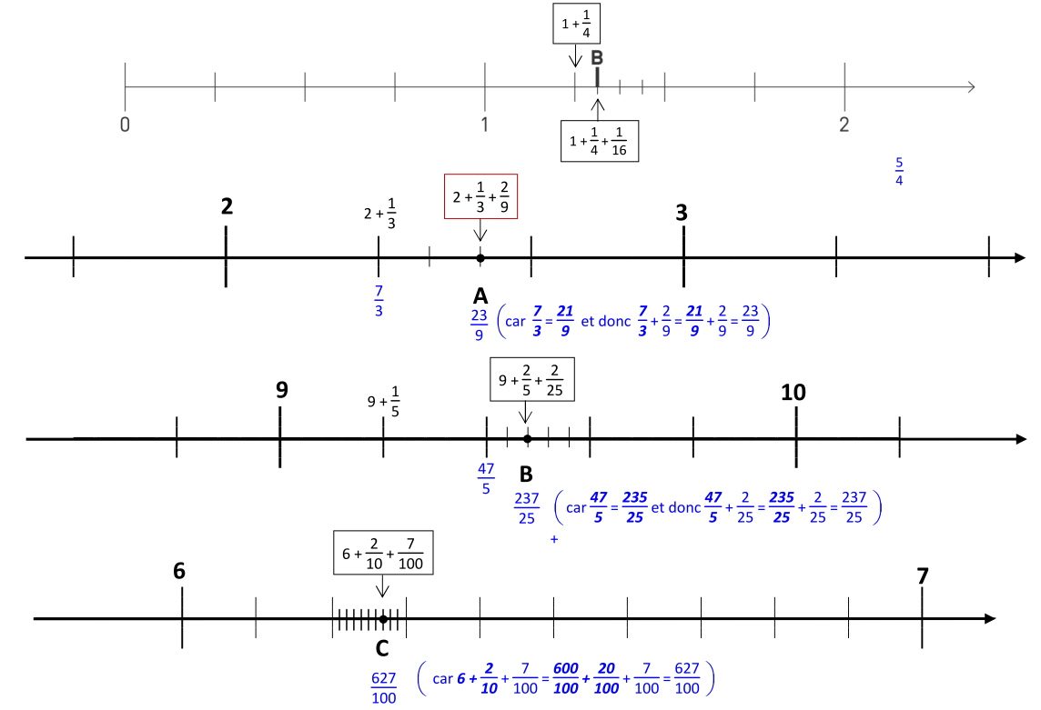

Slide 20
Tom : « 1 cinquième de 1 cinquième de l’unité c’est 1 vingt-cinquième de l’unité ».
Léa : « 1 cinquième de 1 cinquième de l’unité c’est 1 dixième de l’unité ».
(pensez à l’enveloppe sur laquelle vous aviez écrit ce que vous y aviez mis)
Qui a raison ?

Slide 25
Tom : « Les partages de l’unité en quart puis en quart de quarts sont les plus pratiques ».
Léa: « Mais non voyons, en tiers puis en neuvièmes, c’est tellement plus joli ».
Jo : « Vous n’y êtes pas, le top ce sont les cinquièmes et les vingt-cinquièmes ».
Lou: « Vous n’avez rien compris, rien ne vaut les dixièmes puis les dixièmes de dixièmes ».
Et toi, qu’en penses-tu ? Quels sont tes arguments ?

